Slide 1
Herzlich Willkommen zur Jahresinformationsveranstaltung 2020
Mittwoch, 2. Dezember 2020

Slide 2
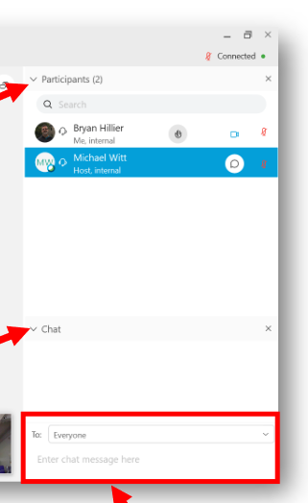
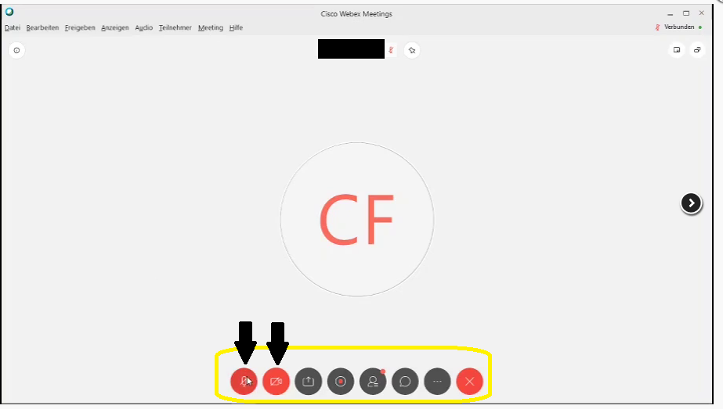
Technische Informationen
Bitte schalten Sie für den Start Ihr Mikrofon auf stumm und die Videokamera aus
Fragen können Sie ab dem TOP Offene Fragen in den Öffentlichen Chat schreiben oder wenn Sie dazu aufgefordert werden via Mikrofon stellen

Slide 3
Grußwort
Regierungspräsident Klaus Tappeser
Regierungspräsidium Tübingen

Slide 4
Agenda
Begrüßung
Rückblick auf das Jahr 2020
30 Jahre Interreg – Rückblick und Ausblick
Projektvorstellungen aus 30 Jahren Interreg
Offene Fragerunde

Slide 5
Begrüßung
Verwaltungsbehörde
Mario Bauer Beate Weckenmann Daniela Kaufmann
Leiter der Verwaltungsbehörde Finanzen / Controlling Kommunikationsbeauftragte
Regionale Koordination / Netzwerkstellen
Alessandra Pfister Dr. Doris Schnitzer Dr. Silvio Kermer
Ostschweiz Vorarlberg Bayern

Slide 6
RÜCKBLICK AUF DAS JAHR 2020

Slide 7
Das Jahr 2020 - Projektauswahl
Priorität 1 Wettbewerbsfähigkeit, Innovation, Beschäftigung und Bildung
Projektname | Länder | Ges. Kosten (Euro)
Wanzen im Obstbau | DE, AT, CH | 1.194.305,63

Slide 8
Das Jahr 2020 - Projektauswahl
Priorität 2 Umwelt, Energie und Verkehr
Projektname | Länder | Ges. Kosten (Euro)
Bodanrail | DE, AT, CH, FL | 139.150,00
S-Bahn-Bodensee | DE, AT, CH | 315.718,87
ÖPNV-Grenzenlos | DE, AT | 71.547,30
Baustelle 4.0 | DE, CH | 862.757,29

Slide 9
Das Jahr 2020 - Projektauswahl
Priorität 3 Verwaltungszusammenarbeit und bürgerschaftliches Engagement
Projektname | Länder | Ges. Kosten (Euro)
Data Sharing Framework | DE, AT, CH | 526.964,19
KMU kollaborativ | DE, AT, CH, FL | 547.491,20
Caretrain | DE, AT, CH | 298.055,13
Krisenbewältigungskapazitäten | DE, CH | 268.471,27
Wassermanagement im Obstbau | DE, CH | 1.155.104,70

Slide 10
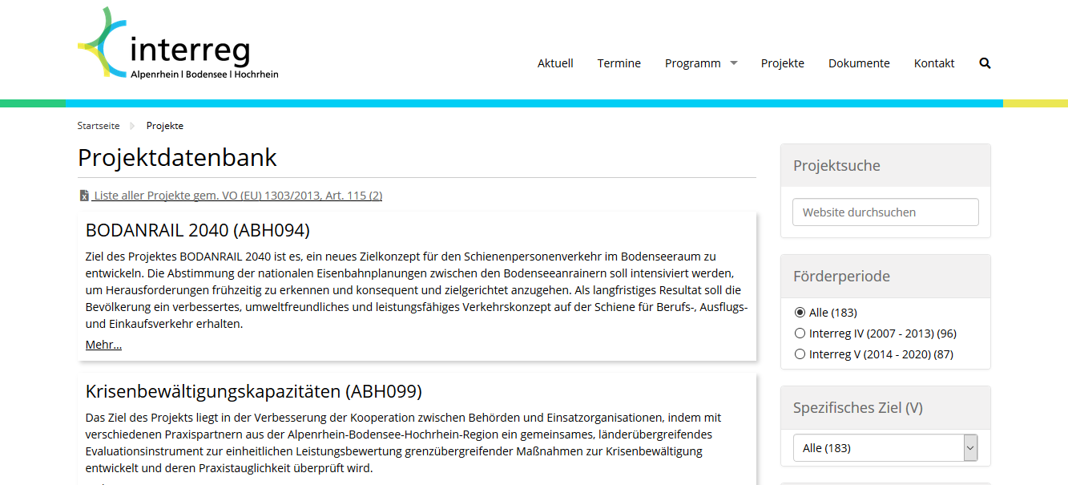
Das Jahr 2020 - Projektauswahl
Alle Projekte finden Sie auch in
unserer Projektdatenbank unter www.interreg.org/projekte

Slide 11
Das Jahr 2020
Programmumsetzung
FL

Slide 12
Das Jahr 2020
Tatsächliche Auslastung

Slide 13
RÜCKBLICK AUF 30 JAHRE INTERREG

Slide 14



30 Jahre Interreg
1991-1993 1994-1999 2000-2006 2007-2013 2014-2020
INTERREG
Bodensee - Hochrhein
Die diesjährige Jahresinformationsveranstaltung von Interreg Alpenrhein-Bodensee-Hochrhein stand unter dem Motto „30 Jahre Interreg“. Herr Regierungspräsident Tappeser eröffnete die digitale Veranstaltung mit über 120 Teilnehmern am 02.12.2020 mit einem Grußwort. In bislang 30 Jahren konnten ca. 243 Millionen € in 464 grenzüberschreitende Projekte in der Programmregion investiert werden. 5 dieser Projekte wurden im Rahmen der Jahresinformationsveranstaltung exemplarisch vorgestellt.
Infos hierzu gibt es auf www.Interreg.org.

Slide 15
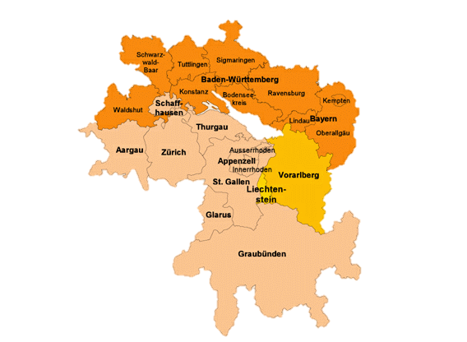
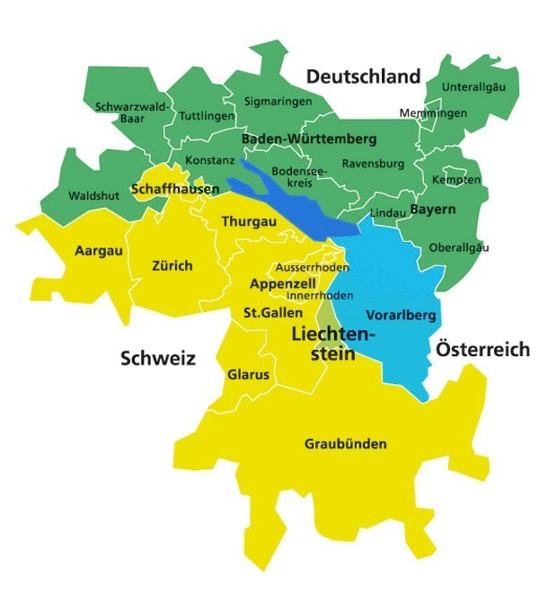
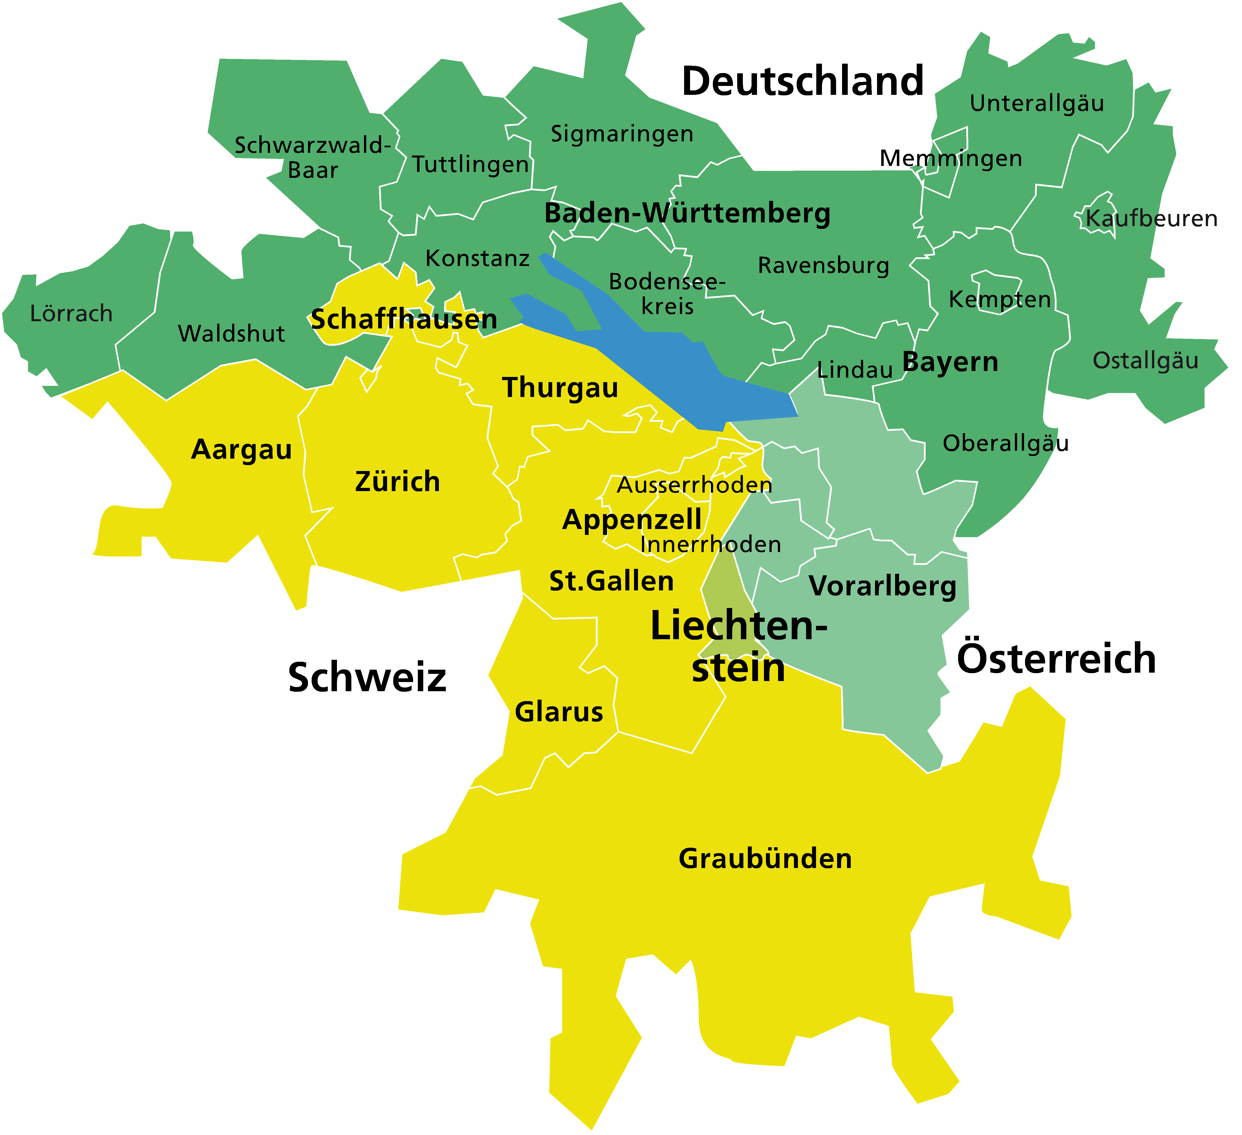
30 Jahre Interreg – Rückblick
Entwicklung des Programmgebiets
Interreg III
Interreg IV
Interreg V + VI

Slide 16
Entwicklung Fördervolumen
1991 - 1993
1994 - 1999
2000 - 2006
2007 - 2013
2014 - 2020
2021 - 2027
INTERREG
Bodensee - Hochrhein
Notes:
fünften Förderperiode
---------------------
Mittelausstattung stets zugenommen
hohe Absorptionsrate
anhaltende Wertschätzung
Kabinettsvorlage - europäischer Mehrwehrt
Kommissar Oettinger - Kriterium erfüllt
ETZ: Einschnitte gem. Rechenmodellen
europäischen Mehrwehrt dort unterstützen wo höchste Wirkung / Sichtbarkeit

Slide 17
AUSBLICK INTERREG VI

Slide 18
Programmierung Interreg VI
Bis Ende 2020 bereits 8 Sitzungen der international besetzten Programmierungsgruppe
Die 9. Sitzung der Programmierungsgruppe ist für das Frühjahr 2021 vorgesehen
Öffentlicher Onlinefragebogen und 3 öffentliche Webinare zur Programmierung
Erster Programmentwurf wurde im Sommer 2020 an die Europäische Kommission gesandt
Aktueller Stand des Programmentwurfs: 19.11.2020 (Version 2.1)

Slide 19
Programmierung Interreg VI – Thematische Ausrichtung
PZ 1 - „Ein intelligenteres Europa“
PZ 2 - „Ein grüneres, CO2-armes Europa“
PZ 3 - „Kultur, Tourismus, Bildung, Gesundheit“
Stärkung der Verwaltungszusammen-arbeit

Slide 20
Programmierung Interreg VI – Die Spezifischen Ziele (SZ)
SZ 1: Ausbau der Forschungs- und Innovationskapazitäten und der Einführung fortschrittlicher Technologien
SZ 2: Entwicklung von Kompetenzen für intelligente Spezialisierung, industriellen Wandel und Unternehmertum
SZ 3: Nutzung der Vorteile der Digitalisierung für die Bürger, Unternehmen und Regierungen
SZ 6: Stärkung der Rolle von Kultur und Tourismus für die wirtschaftliche Entwicklung, die soziale Eingliederung und die soziale Innovation
SZ 7: Grenzübergreifende Verbesserung des Zugangs zu und der Qualität der allgemeinen und beruflichen Bildung sowie des lebenslangen Lernens mit dem Ziel, das grenzübergreifend anerkannte Bildungs- und Qualifikationsniveau zu verbessern
SZ 8: Grenzübergreifende Verbesserung des gleichen und zeitnahen Zugangs zu einer hochwertigen, nachhaltigen und erschwinglichen Gesundheitsversorgung
SZ 9: Verbesserung der institutionellen Kapazität insbesondere der für die Verwaltung eines bestimmten Gebiets zuständigen Behörden sowie der Beteiligten
SZ 10: Verbesserung der Effizienz der öffentlichen Verwaltungsstellen durch Förderung ihrer Zusammenarbeit auf den Gebieten Recht und Verwaltung sowie der Zusammenarbeit zwischen Bürgerinnen und Bürgern einerseits und den Institutionen andererseits mit dem Ziel der Beseitigung rechtlicher und sonstiger Hindernisse in Grenzregionen
SZ 11: Bürger zu Bürger-Projekte
SZ 4: Förderung der Anpassung an den Klimawandel, der Risikoprävention und der Katastrophenresilienz
SZ 5: Verbesserung der biologischen Vielfalt, der grünen Infrastruktur im städtischen Umfeld sowie Verringerung der Umweltverschmutzung

Slide 21
Programmierung Interreg VI – Zielgruppen
Zielgruppen des PZ 1:
KMUs, Unternehmen, Cluster, Hochschulen, Forschungseinrichtungen, Bürgerinnen und Bürger, …
Zielgruppen des PZ 2:
Umweltorganisationen, Organisationen des Katastrophenschutzes, NGOs, Hochschulen, Forschungseinrichtungen, KMUs, Bürgerinnen und Bürger, …
Zielgruppen des PZ 4:
Tourismus- und Kulturverbände, NGOs, Planungs- und Zweckverbände, Arbeitsmarktakteure, Gesundheit und Pflege, Schülerinnen und Schüler, Bürgerinnen und Bürger, …
Zielgruppen der Verwaltungszusammenarbeit:
Lokale oder regionale Gebietskörperschaften, Fachverwaltungen, Planungs-, Zweck- und Regionalverbände, Verkehrsverbünde und -Betriebe, Energieagenturen und -Versorger, Kammern und Fachverbände von Industrie, Handel, Handwerk, NGOs, Tourismus und Sportverbände, Bürgerinnen und Bürger, …

Slide 22
Programmierung Interreg VI – Ausblick
2021
Frühjahr
2. Quartal
Herbst
2022
Start der neuen Förderperiode
Interreg VI
Erwartung der Finalen Verordnungen
Einreichung des Förderprogramms zur Genehmigung bei der EU-Kommission spätestens
Voraussichtlich Einreichung von Projektskizzen zur ersten Sitzung des Lenkungsausschusses Interreg VI

Slide 23

Programmierung Interreg VI – Ausblick
Alle relevanten Informationen zur Projekteinreichung werden auf unserer Programmwebsite unter www.interreg.org veröffentlicht
Die bekannten Anlaufstellen wie
- das Gemeinsame Sekretariat
- die Regionalen Netzwerkstellen
- die Verwaltungsbehörde
bleiben gleich und Sie finden alle Kontaktdaten ebenfalls auf unserer Programmwebsite unter www.interreg.org/kontakt

Slide 24

5min PAUSE

Slide 25
PROJEKTVORSTELLUNGEN AUS 30 JAHREN INTERREG

Slide 26
Projektübersicht
Interreg III
Ecocamping
Interreg IV
Mach es gleich!
Interreg V
ABH006 Geschäftsstelle Hochrheinkommission
ABH029 Diagnet
ABH026 IBK Kleinprojektefonds

Slide 27
Offene Fragen
Haben Sie Fragen?

Slide 28
Vielen Dank und auf Wiedersehen! ☺

